Slide 1


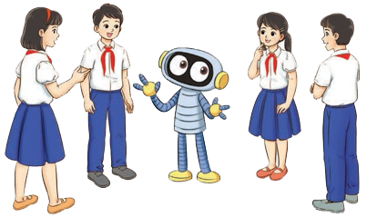

TIẾT 17+18

Slide 2

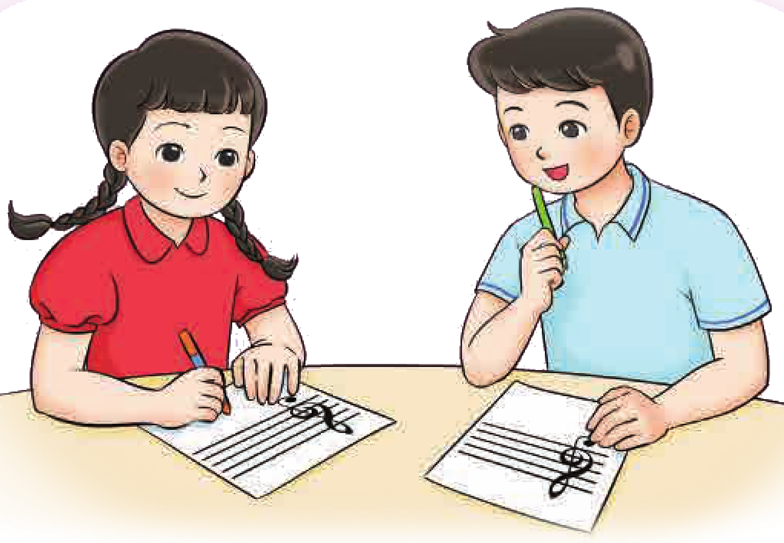
TIẾT 17
Luyện tập
Đố
Mi
Mi
Mi
VD
Đồ
Đồ
Đồ

Slide 3




Slide 4

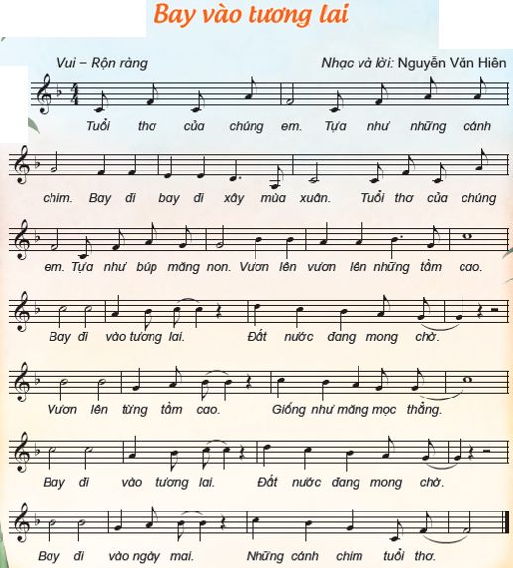
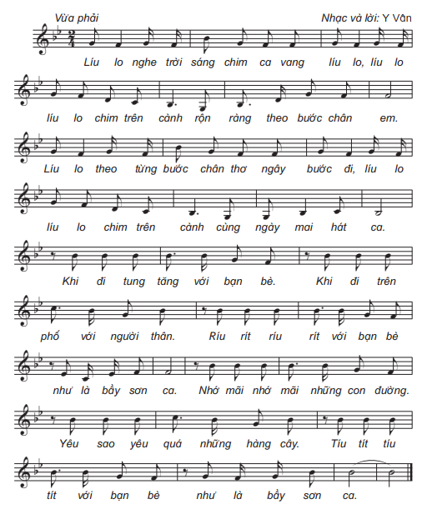
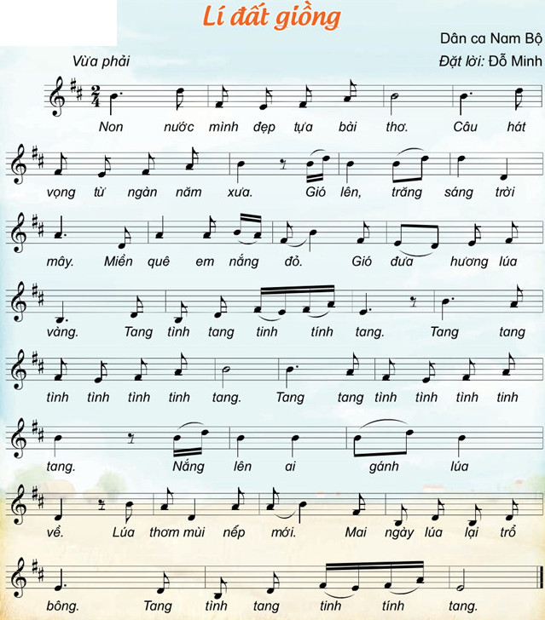
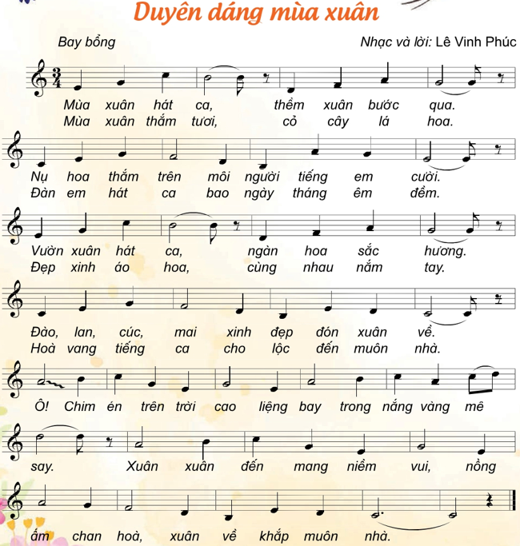
Chim sơn ca

Slide 5

TIẾT 18

Slide 6

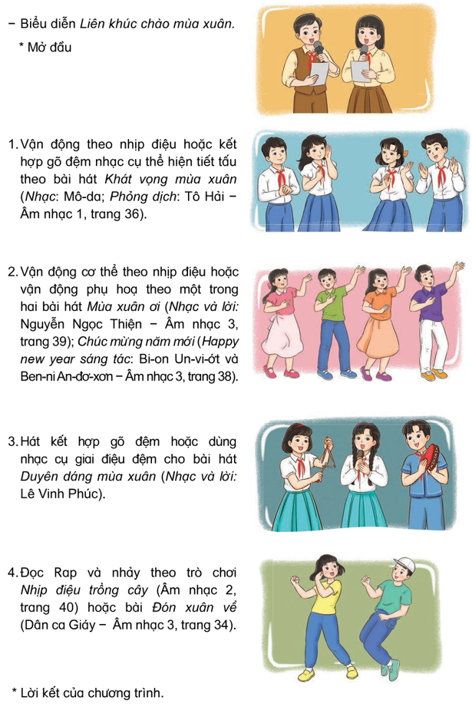
Mùa xuân ơi+tết tết tết tết đến rồi

